Slide 1
ESCUELA SECUNDARIA GENERAL # 59
“RENE CASSIN”
TURNO MATUTINO
CIENCIAS lll (QUÍMICA)
PROFESORAS :
LINDA NHARCY HERNÁNDEZ LARA adnil720330@gmail.com
MARIA DEL ROCÍO HUITRÓN CUEVAS claseciencias59@gmail.com
GRUPOS: A,B,C,D,E,F.
ACTIVIDADES CONTINGENCIA SANITARIA COVID -19
SEMANA COMPRENDIDA DEL 20 AL 30 DE ABRIL DE 2020.
INDICACIONES :
Las actividades las deberán imprimir, pegar y resolver en la libreta. En caso de que alguno de ustedes No tenga mecanismo para impresión entonces tendrá que transcribir la actividad en el cuaderno de la asignatura. Dicha actividad deberá tener fecha en la se elaboro y firma de padre, madre o tutor.
La práctica de “INDICADOR ACIDO o BASE” deberán adecuar los materiales de laboratorio a utensilios caseros por ejemplo: embudo podrán utilizar un colador, col morada (repollo) se puede sustituir por extracto de Jamaica, cebolla morada u hojas de bugambilia.
La práctica deberán enviarla vía correo electrónico Este se encuentran en la parte superior, para cada Maestra. Deben incluir evidencias fotográficas.
Les enviamos saludos y esperando verlos pronto!!
!!Cuidense mucho!!
QUEDENSE EN CASA

Slide 2
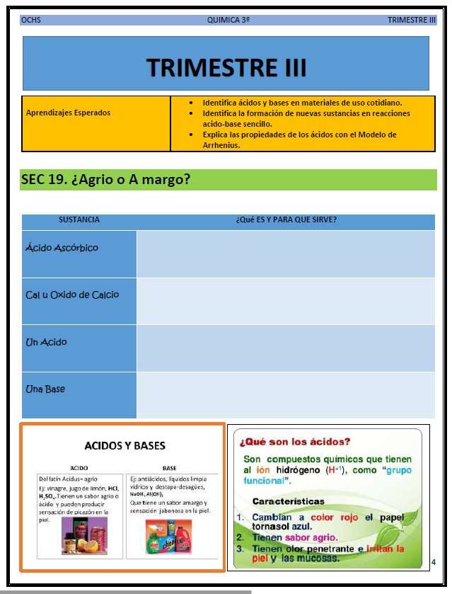

Slide 3
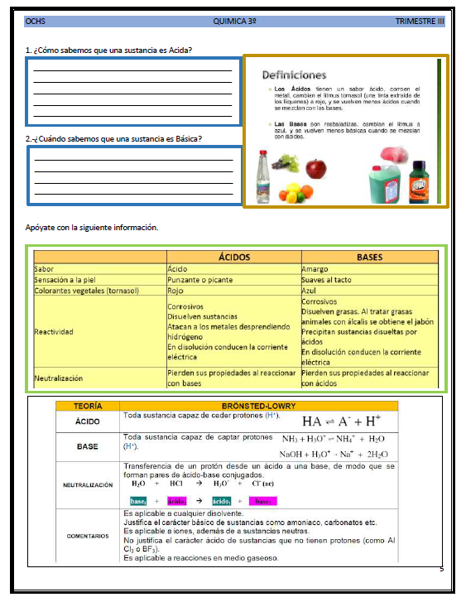

Slide 4
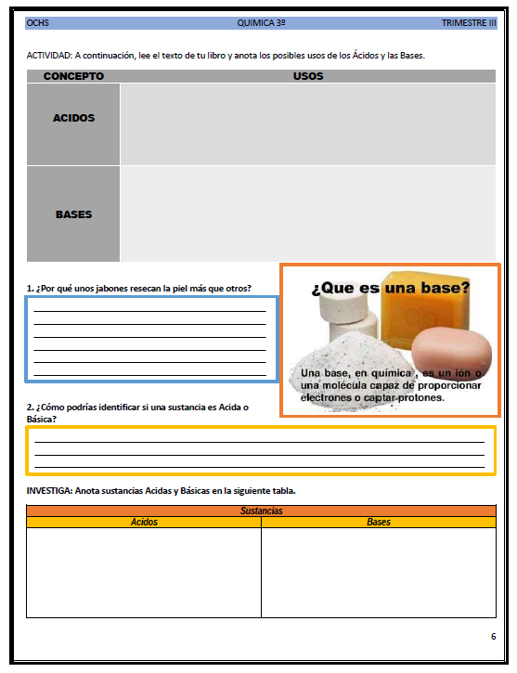

Slide 5
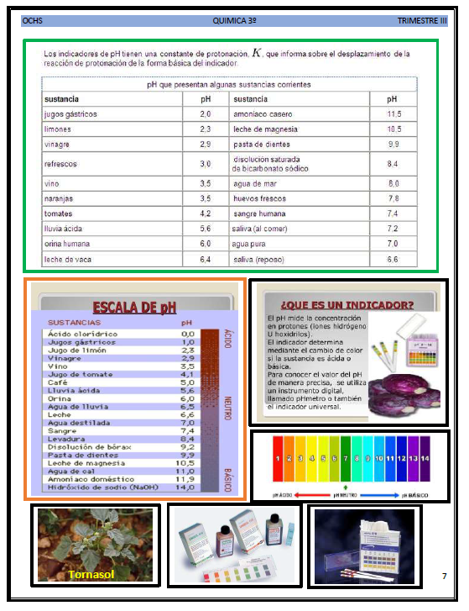

Slide 6
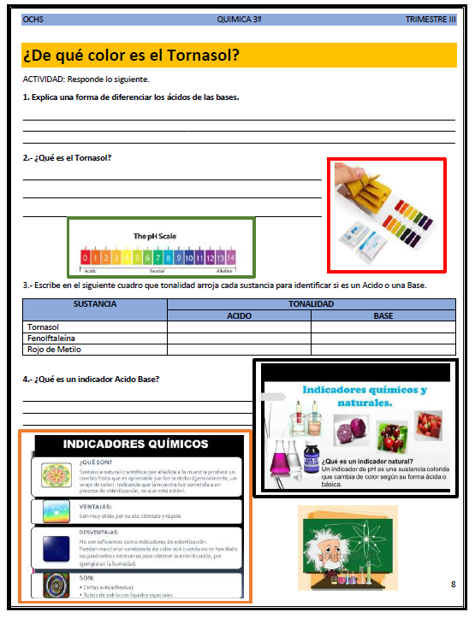

Slide 7
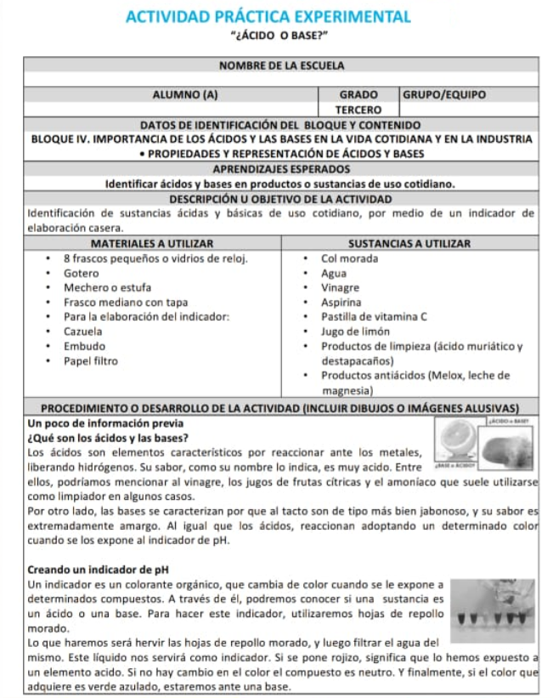

Slide 8
